Slide 1

WE ARE N.G.U
NEVER GIVE UP

Slide 2

ĐỀ TÀI
HIỆN TRẠNG VÀ NHU CẦU GIẢI TRÍ
CỦA SINH VIÊN THỦ ĐỨC
GIẢNG VIÊN HƯỚNG DẪN: THÁI HUY TÂN

Slide 3
Thành viên nhóm 10:
Phạm Thanh Nhựt
Khưu Minh Phong
Thái Thị Nhung
Chu Thành Nhân
Trần Hưng Hoàn
20521728
20521742
20521726
20520665
20520513

Slide 4
Giới thiệu đề tài
Làm quen với cuộc sống mới, cái gì cũng khó khăn: phương pháp học mới, bạn bè mới, những môn học nghe mãi cũng không hiểu, deadlines dồn dập chạy mãi không xong, phải một mình giải quyết những vấn đề phát sinh. Áp lực như đè nặng, không chỉ riêng sinh viên năm nhất chân ướt chân ráo, mà kể cả những đàn anh đàn chị cũng vậy.
Giữa những chật chội của áp lực, sinh viên tìm đến các hoạt động giải trí nhằm giải tỏa bớt phần nào những khó khăn, muộn phiền, tìm cho mình khoảng trống thư giản trong đó.
Vì thế, các bạn hãy đi cùng nhóm chúng mình, đến với đề tài “Hiện trạng và nhu cầu giải trí của sinh viên Thủ Đức” để tìm hiểu thêm về các hoạt động giải trí mà sinh viên chúng ta tham gia nhé.

Slide 5
Mục tiêu đề tài :
Hiểu biết về hiện trạng giải trí hiện tại của sinh viên.
Các hình thức giải trí được yêu thích và không được yêu thích.
Ưu điểm và hạn chế của các hoạt động giải trí.
Các địa điểm tổ chức hoạt động giải trí.
Góp phần vào việc tăng cường các hoạt động giải trí có ích, bài trừ các hoạt động không lành mạnh.

Slide 6
Kế Hoạch
5. Đánh giá thành viên:
Đúng tiến độ
Đủ
Vượt kế hoạch/ Trễ kế hoạch
1. Chuẩn bị trước dụng cụ khoảng 2 ngày trước khi bắt đầu
3. Đi phỏng vấn
Nhà văn hóa sinh viên
Sân bóng Liên Hợp
1
3
5
2
4
6
2. Khảo sát
Form online
Khảo sát thực tế
4. Hậu kì:
Làm báo cáo
Dựng clip/ Slide Powerpoint
6. Báo cáo đồ án

Slide 7
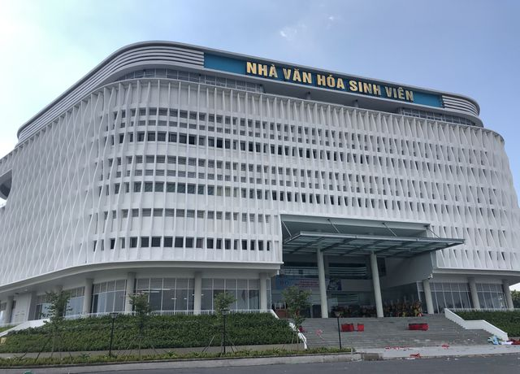
Các địa danh nổi bật
Nhà Văn Hóa Sinh Viên
Là “đặc khu” giải trí của các bạn sinh viên Làng Đại Học Thủ Đức
Nằm ở vòng xoay đường Quảng trường sáng tạo. Vị trí khá thuận lợi
Nhiều loại hình giải trí: Rạp chiếu phim, quán cà phê (Tầng 5). Một quán ăn nhỏ ở tầng hầm, và một góc đọc sách ở tầng 1.
View cực kì đẹp, đặc biệt vào ban đêm. Thích hợp cho các cặp hẹn hò và check-in

Slide 8
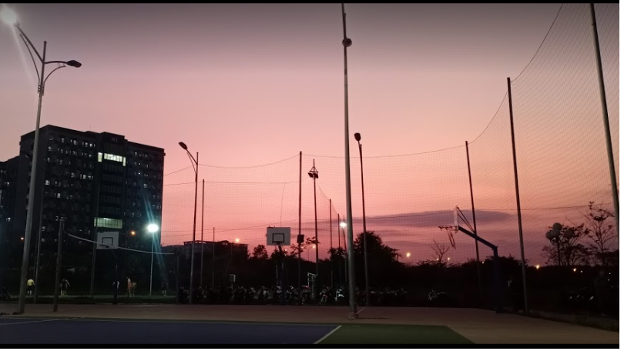
Sân bóng Liên Hợp
Là “thánh đường” cho các tín đồ đam mê thể thao
Nằm ở sát bên KTX Khu A. Cực kì thuận lợi
Có đầy đủ từ sân bóng đá, bóng rổ, bóng chuyền, tennis, hồ bơi. Chỉ hơi tiếc là thiếu mất sân cầu lông
Giá khá là phải chăng và phù hợp với sinh viên

Slide 9
Ca hát (41%)
Nghe nhạc (66,8%)
Chơi thể thao (49,4%)
Đọc sách (34,2%)
Chơi game (71%)
Các hình thức giải trí phổ biến

Slide 10
Nhu Cầu
2 – 3 giờ/ ngày
32,2%
1 – 2 giờ/ngày
22,4%
3-4 giờ/ngày
17%
Trên 4 giờ/ngày
16%
Ít hơn 1 giờ/ngày
11,4%

Slide 11

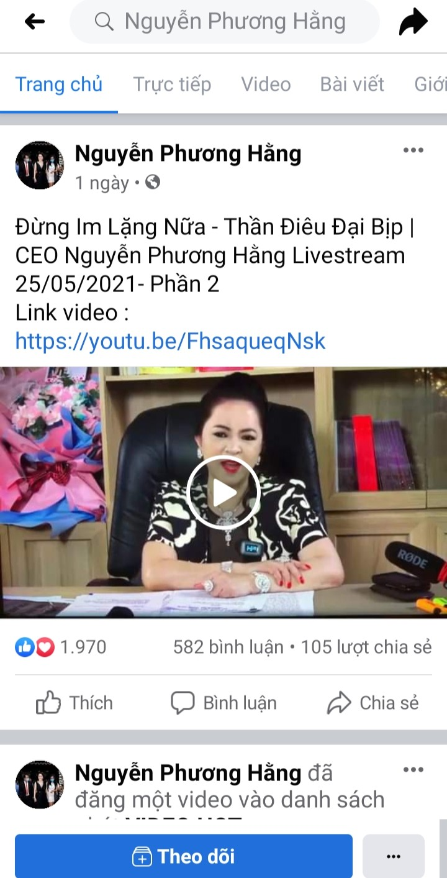
Các hình thức giải trí:
Giải trí thụ động
Tái tạo sức lao động

Slide 12

Các hình thức giải trí:
Giảm Stress
Làm nhiều việc trong thời gian dài/ liên tục sẽ sinh ra stress. Việc giải trí sẽ giảm đi phần nào căng thẳng, thoải mái tâm lý
Học thêm kiến thức
Nếu căng thẳng đến từ chính công việc của bạn, thì học thêm một thứ mới cũng là cách giải trí. Nó còn giúp bạn có thêm kỹ năng ấy chứ
Gần gũi bạn bè
Giải trí là dịp hoàn hảo để gặp gỡ bạn bè. Đôi khi rủ bạn bè làm một bữa nhậu hoặc vài ba cốc café cũng mang lại hiệu quả không ngờ
Chất lượng tăng
Nếu bạn căng thẳng, bạn sẽ làm việc một cách hời hợt, làm giảm chất lượng. Giải trí đi, chất lượng tăng liền đó!

Slide 13

CÁM ƠN THẦY CÔ VÀ CÁC BẠN ĐÃ CHÚ Ý LẮNG NGHE
Love You
❤
❤

